Slide 1
Интерактивне табле
Робокод Лесковац

Slide 2
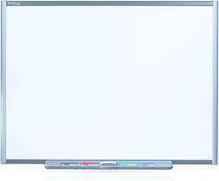
Интерактивне табле
Интерактивна табла, позната и као паметна табла, интерактивни је екран у формату беле плоче која реагује на унос корисника директно или путем других уређаја.

Slide 3
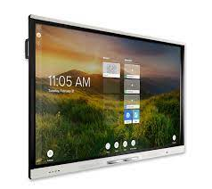
Другачији називи
Интерактивне табле су још познате и као електронске беле табле, паметне табле или интерактивне мултимедијалне табле.

Slide 4
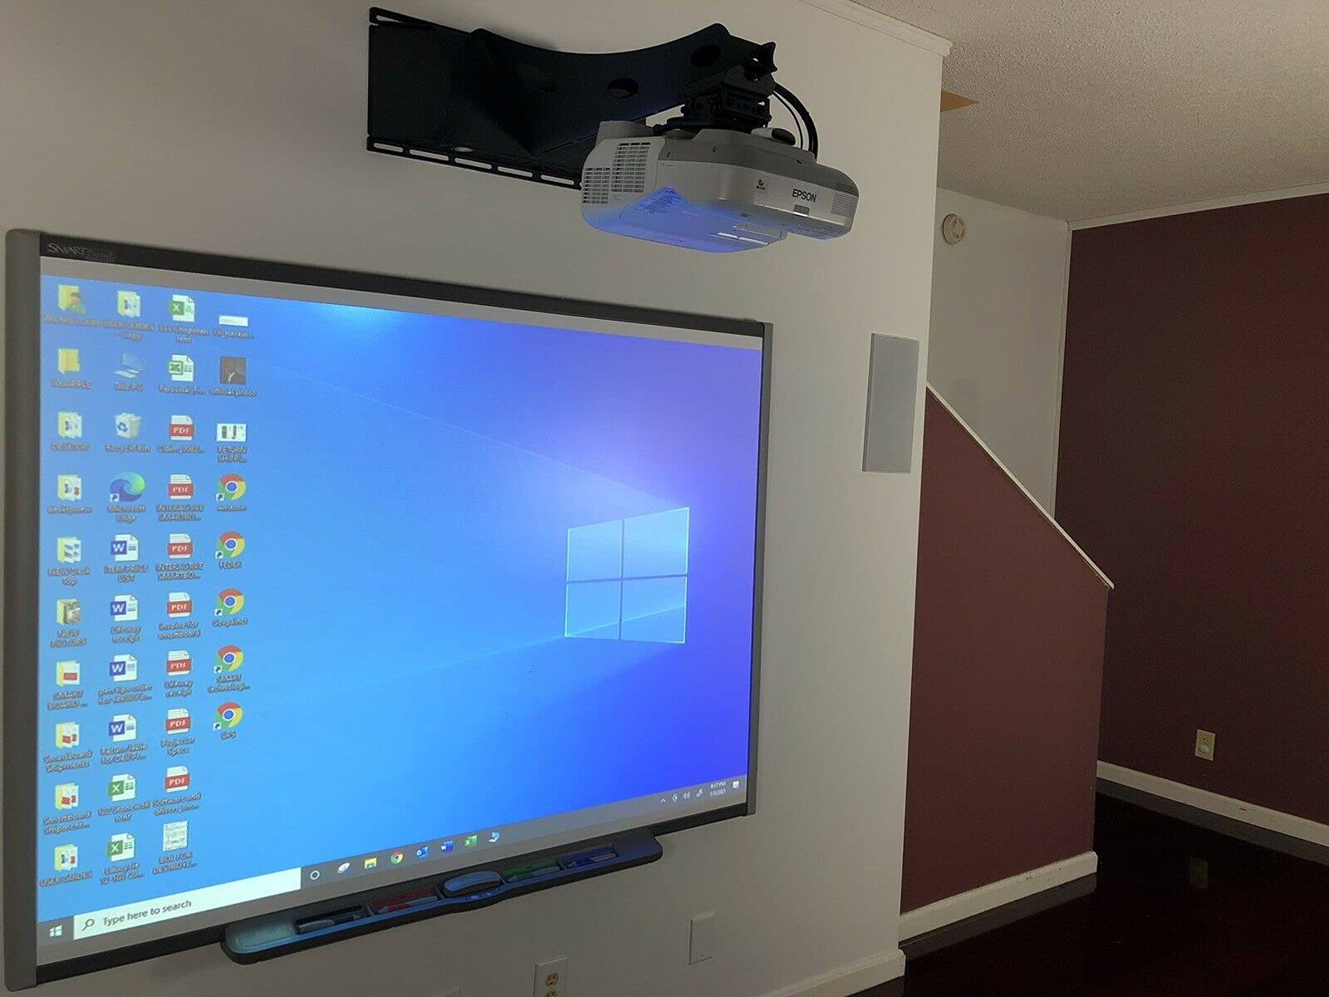
Предности
У данашње време техника брзо напредује.
У складу са тим, Интерактивне табле утичу на бољу мотивисаност ученика и лакше одржавање њихове пажње.
Увођење интерактивне табле у наставу чини предавања и процес учења атрактивнијим, динамичнијим и садржајнијим.

Slide 5
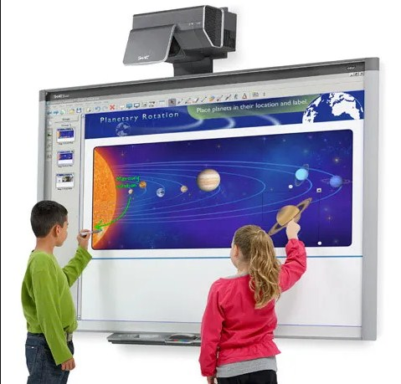
Истраживања
Према недавном чланку са Универзитета Yale, интерактивне лекције представљене на интерактивној табли повећале су ангажман ученика.
Технологија подстиче активно учење код ученика.

Slide 6
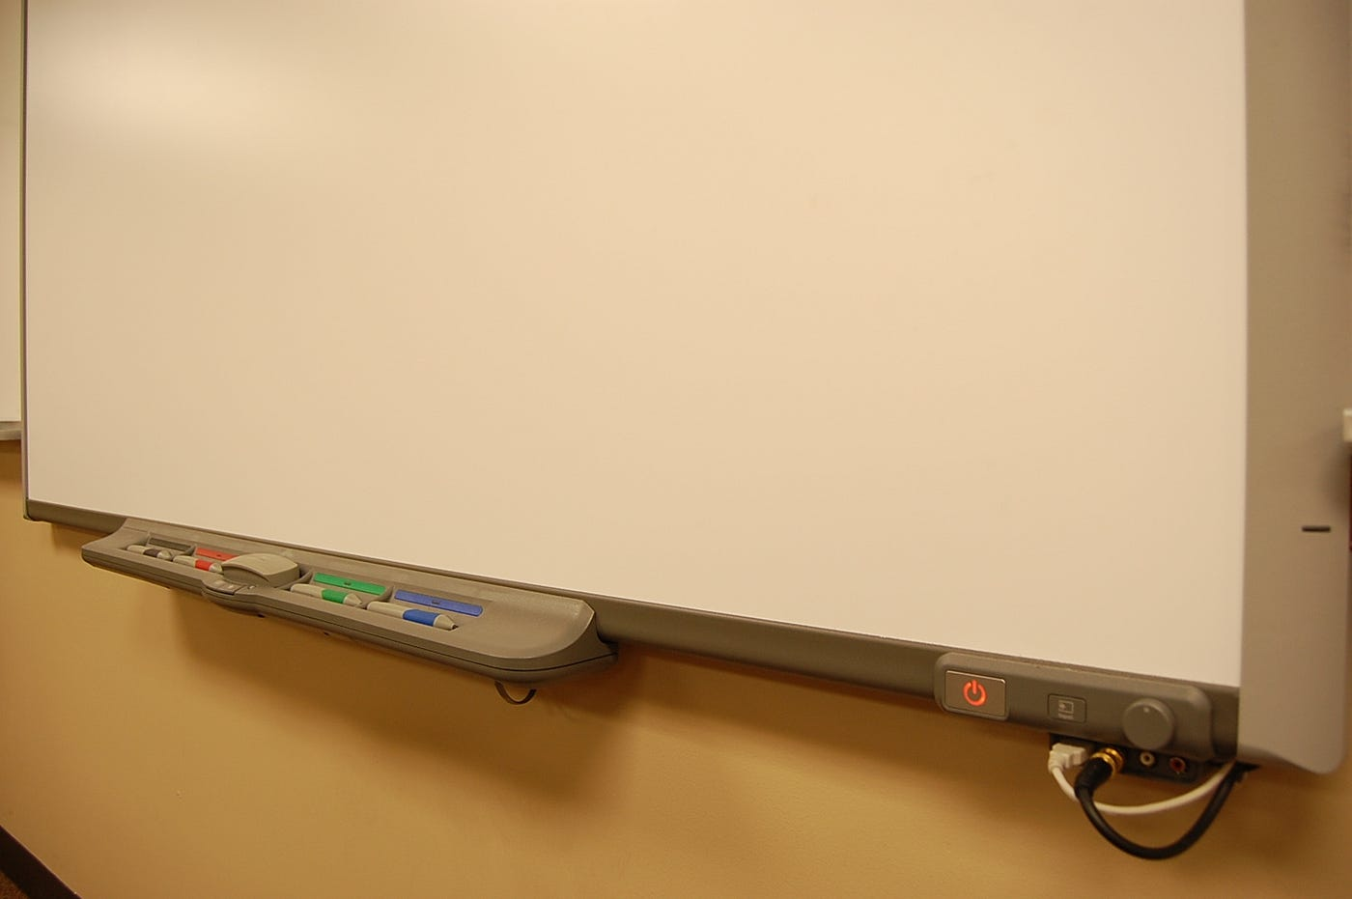
Код студената
Студенти су постављали више питања и бележили више него на обичним таблама, омогућавајући делотворније групне активности попут размишљања и решавања проблема.

Slide 7
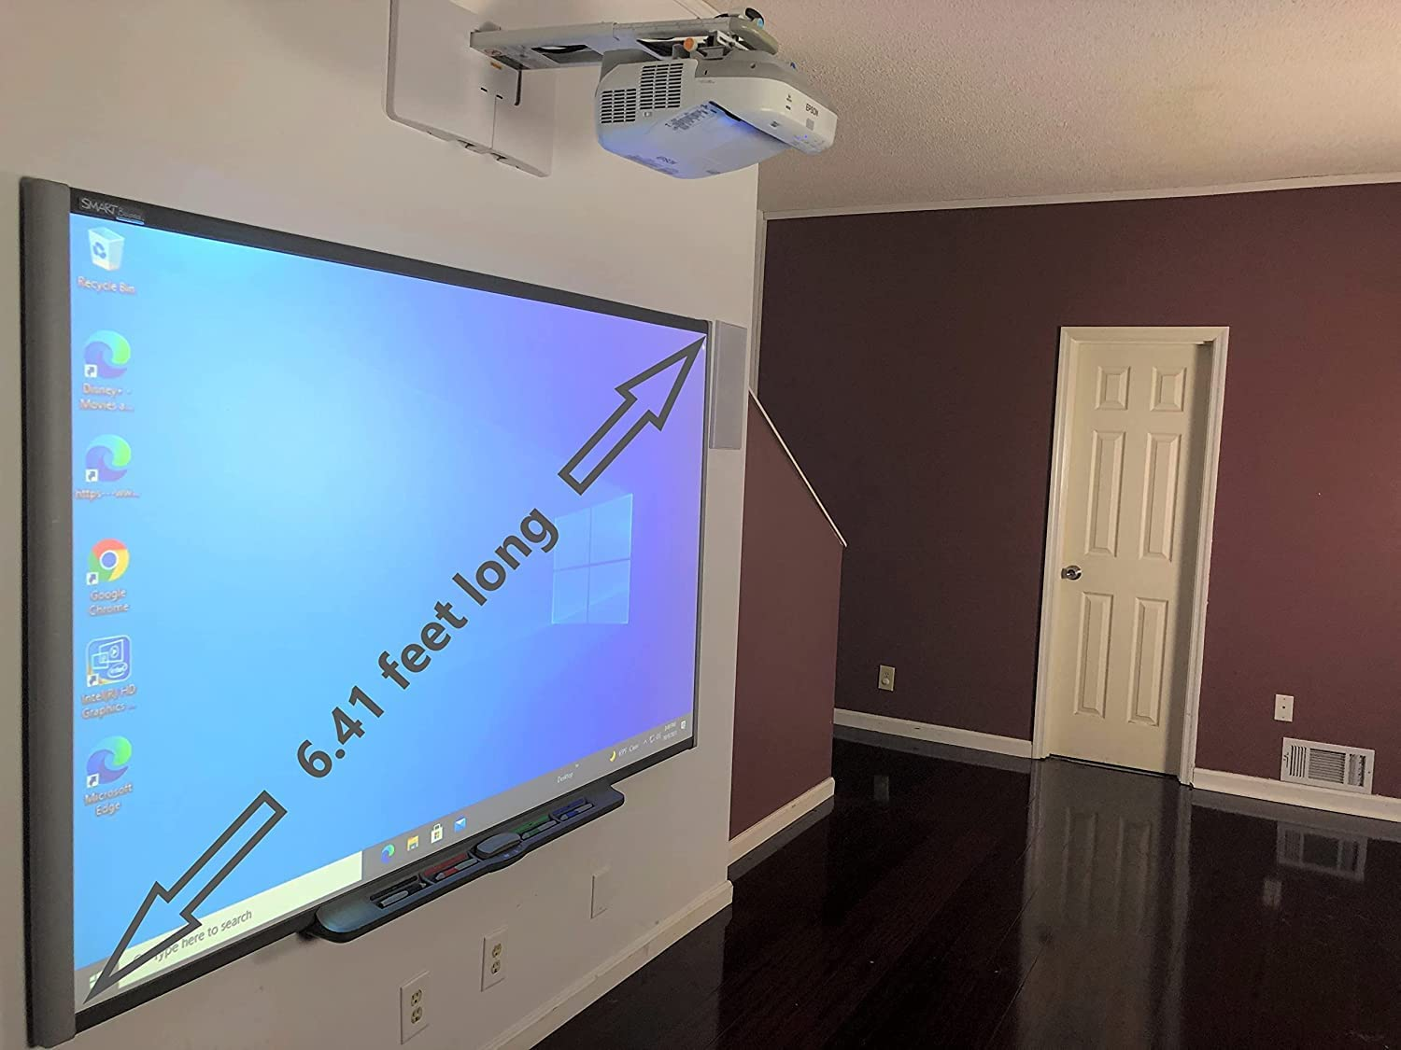
Управљање
Притисак прста на интерактивну таблу истоветан је клику миша.
Апликације се отварају на исти начин као и на стоном рачунару, али уместо да користите миша за отварање датотека, једноставно притисните или двапут притисните икону користећи свој прст.

Slide 8
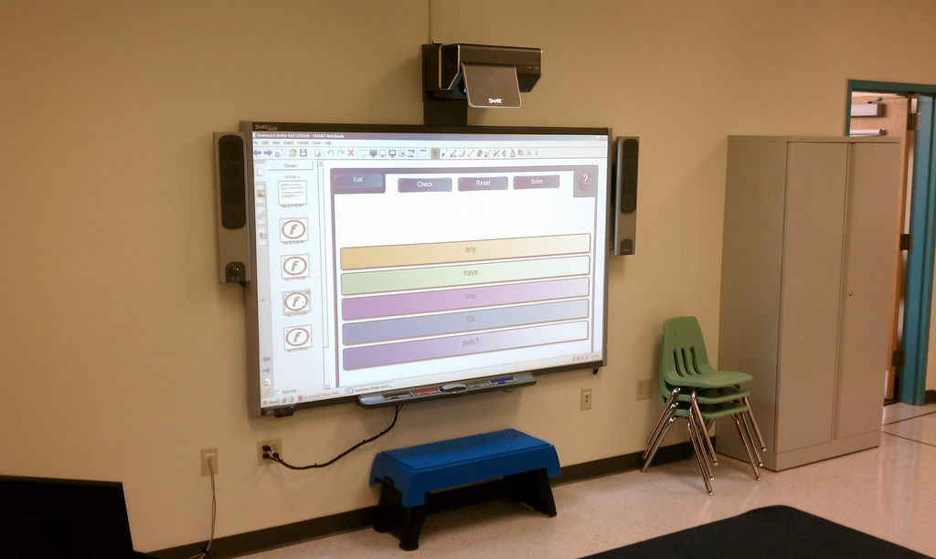
Држач за оловке
Држач за оловке састоји се од четири дела за оловке и једног дела за брисач.
Сваки жлеб или део има оптички сензор који показује када су оловке и брисач извађени.
Све док је утор за оловку празан, можете користити ту оловку или свој прст за писање.

Slide 9
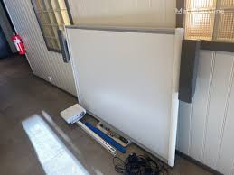
Држач за оловке
Технологија у држачу довољно је паметна да зна који је прибор посљедњи извађен из свог жлеба.

Slide 10
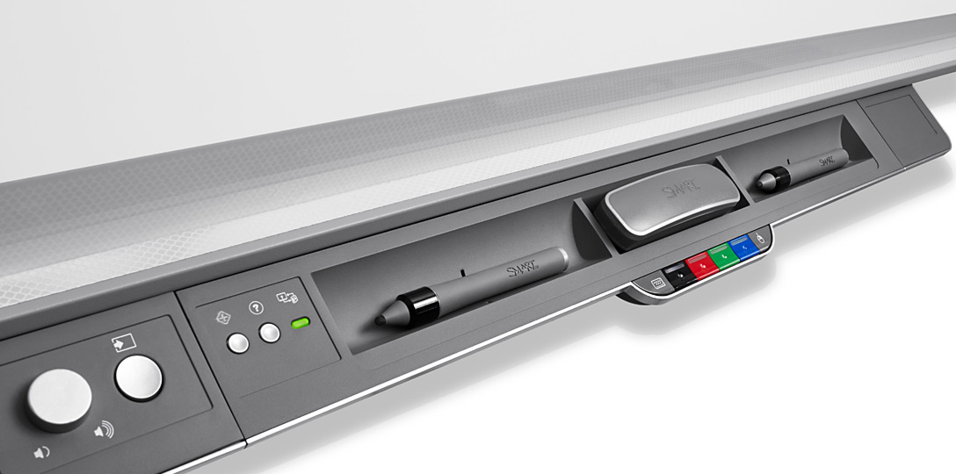
Рад
Паметна табла не зависи ни о каквом рачунару или програму.
Довољно је повезати у струју или убацити батерије и спремна је за рад.

